Slide 1



Slide 2

LİSELERE YERLEŞTİRME NASIL YAPILACAK?
MERKEZİ SINAVLA
ADRESE DAYALI

Slide 3
MERKEZİ SINAVLA ÖĞRENCİ ALAN LİSELER
FEN LİSELERİ
SOSYAL BİLİMLER LİSELERİ
PROJE OKULLARI
BAZI ANADOLU LİSELERİ

Slide 4
TARİHLER
SINAV TARİHİ
6 HAZİRAN 2021
1. OTURUM
9.30
2. OTURUM
11.30

Slide 5
SONUÇ AÇIKLAMA TARİHİ
HENÜZ BELLİ DEĞİL.

Slide 6
LGS İLE İLGİLİ
GENEL AÇIKLAMALAR
Liselere Geçiş Sınavı;
8’inci sınıf öğretim programları esas alınarak yapılacaktır.
Sınav, iki oturum hâlinde uygulanacak
Çoktan seçmeli 90 soru sorulacak
Sınav aynı gün yapılacaktır.

Slide 7
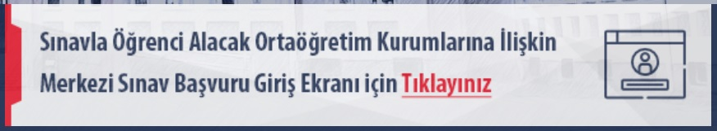
BAŞVURU NASIL
YAPILACAK?
Okul idarelerince öğrencilerin fotoğraf ve bilgilerinin güncel olduğu kontrol edilecektir.
Okul bilgileri güncel olan adaylar https://e-okul.meb.gov.tr/ adresine girerek alt kısımda yer alan resimdeki tıklayınız yazan bölümü tıklayarak başvurularını yapabilirler.
E Okuldan başvuru yapan tüm adaylar daha sonra okul müdürlüklerinden başvurularını
Onaylattıracaklardır. Onaylama işlemi için öğrencinin velisinin de okula gitmesi zorunludur. Okul idaresi onaylama işlemi sonrası başvuru yapıldığına dair belgenin çıktısından 2 nüsha alarak veliye imzalatıp ve kendileri imzaladıktan sonra 1 nüsha veliye verilecektir.
Öğrenciler başvurunun yapılıp yapılmadığı elektronik sistemden takip edebileceklerdir.

Slide 8


SINAV OTURUMLARI
SINAV
« SAYISAL»
«SÖZEL»
oturumlardan oluşacaktır.

Slide 9
1. OTURUM SÖZEL BÖLÜM
75
DK
50
SORU
09:30
BAŞLAMA
TÜRKÇE
DİN KÜLTÜRÜ
T.C. İNKILAP TAR.
YABANCI DİL
20 SORU
10 SORU
10 SORU
10 SORU

Slide 10
MATEMATİK
20 SORU
FEN BİLGİSİ
20 SORU
TOPLAM
40 SORU
2. OTURUM
SAYISAL BÖLÜM
80
DAKİKA

Slide 11


SORU SAYISI VE SINAV SÜRESİ
SINAV SÜRESİ 155 DK
SORU SAYISI 90

Slide 12
YERLEŞTİRME NASIL
YAPILIR?
Merkezi Yerleştirmede,
Puan ÜSTÜNLÜĞÜ esas alınarak yerleştirme yapılır.
Puanların eşit olduğu durumlarda ise;
Okul Başarı Puanına (OBP),
EŞİTLİK OLDUĞU TAKDİRDE,
Sırası ile 8.sınıf, 7. sınıf, 6. sınıf Yıl Sonu Başarı Puanına (YBP),
EŞİTLİĞİN DEVAMI HALİNDE,
Özürsüz devamsızlık,
Tercih önceliği,
Öğrencinin yaşına bakılır. Yaşı ufak olan önceliklidir.

Slide 13
TÜRKÇE
4
FEN BİL
4
İNKILAP T.
1
AĞIRLIK
KATSAYILARI
MATEMATİK
4
YABANCI DİL
1
DİN KÜL.
1

Slide 14
SINAVIN
DEĞERLENDİRİLEMESİ
Sınavın Değerlendirilmesinde ‘’ 3 YANLIŞ’’
‘’1 DOĞRUYU’’ götürmektedir.
Kılavuzda belirtilen formüller ile her testin ağırlıklı standart puanı oluşturulacaktır. Her test için oluşturulan ağırlıklı testler toplanarak toplam ağırlıklı standart puan hesaplanacaktır. Daha sonra dönüşüm İle Merkezi Yerleştirme Puanı hesaplanacaktır.
Merkezi Yerleştirme Puanı 100 ile 500 Puan arasındadır.

Slide 15
SINAVIN
DEĞERLENDİRİLEMESİ
Merkezi Yerleştirme Puanlarına Okul Başarı Puanları DAHİL EDİLMEYECEKTİR.
Sınavda sorulan sorulardan hatalı olduğu tespit edilen sorular değerlendirme sonuçlarına dahil edilmeyecek olup, ne puan getirisi ne de puan götürüsü olacaktır.

Slide 16


SINAV ZORUNLU MU?
Sınava isteyen öğrenciler girecek, sınav zorunlu olmayacak

Slide 17
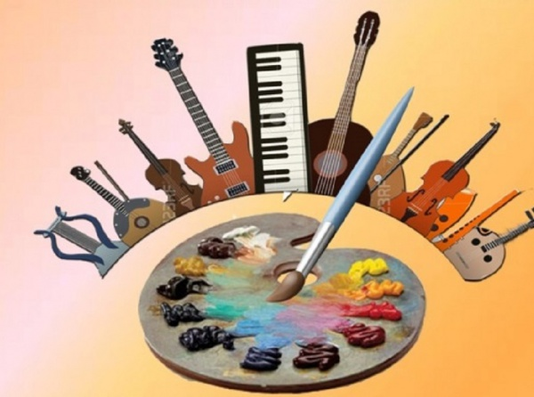
GÜZEL SANATLAR VE SPOR LİSELERİNE YERLEŞTİRME NASIL OLACAK?
Güzel sanatlar ve spor liselerine başvuru ve yerleştirme işlemleri Haziran-Temmuz aylarında yapılacak.
Öğrencilerin Yetenek Sınavı (%70) ve OBP (Öğretim Başarı Puanı %30) kriterlerine yerleştirme yapılacak.

Slide 18
GÜZEL SANATLAR VE SPOR LİSELERİNE YERLEŞTİRME NASIL OLACAK?
Güzel sanatlar ve spor liselerine başvuru ve yerleştirme işlemleri Haziran-Temmuz aylarında yapılacak.
Öğrencilerin Yetenek Sınavı (%70) ve OBP (Öğretim Başarı Puanı %30) kriterlerine yerleştirme yapılacak.

Slide 19
MERKEZİ SINAV(LGS) KAPSAMINDA ÖĞRENCİ ALAN OKULLAR

Slide 20
Okul Adı | Okul Türü | Öğretim Süresi | Öğretim Şekli | Yabancı Dili | Kont. | Taban Puanı | En Düşük Yüzdelik | En Yüksek Yüzdelik
TRABZON / ORTAHİSAR / Trabzon Merkez Fen Lisesi | Fen Lisesi | 4 yıl | Kız/Erkek | İngilizce | 150 | 464,9314 | 0,84 | 0,01
TRABZON / YOMRA / Trabzon Yomra Fen Lisesi | Fen Lisesi | 4 yıl | Kız/Erkek | İngilizce | 90 | 453,9107 | 1,47 | 0,06
TRABZON / AKÇAABAT / Akçaabat Fen Lisesi | Fen Lisesi | 4 yıl | Kız/Erkek | İngilizce | 120 | 442,0181 | 2,4 | 0,85
TRABZON / ORTAHİSAR / Mahmut Celaleddin Ökten Anadolu İmam Hatip Lisesi | Anadolu İmam Hatip Lisesi | 4 yıl | Kız/Erkek | İngilizce | 120 | 423,9613 | 4,31 | 0,13
TRABZON / ORTAHİSAR / Kanuni Anadolu Lisesi | Anadolu Lisesi | 4 yıl | Kız/Erkek | İngilizce | 180 | 421,7127 | 4,58 | 1,69
TRABZON / BEŞİKDÜZÜ / Beşikdüzü İMKB Fen Lisesi | Fen Lisesi | 4 yıl | Kız/Erkek | İngilizce | 120 | 414,5424 | 5,55 | 0,93
TRABZON / VAKFIKEBİR / Vakfıkebir Fen Lisesi | Fen Lisesi | 4 yıl | Kız/Erkek | İngilizce | 120 | 405,5443 | 6,92 | 2,19

Slide 21
TRABZON / OF / Solaklı Fen Lisesi | Fen Lisesi | 4 yıl | Kız/Erkek | İngilizce | 120 | 396,7528 | 8,44 | 0,86
TRABZON / ORTAHİSAR / Dursun Ali Kurt Anadolu İ.H.L | Anadolu İmam Hatip Lisesi | 4 yıl | Kız/Erkek | İngilizce | 136 | 393,1441 | 9,11 | 3,72
TRABZON / ORTAHİSAR / Trabzon Sosyal Bilimler Lisesi | Sosyal Bilimler Lisesi | Hazırlık + 4 yıl | Kız/Erkek | İngilizce | 120 | 392,2369 | 9,29 | 3,88
TRABZON / ORTAHİSAR / Trabzon Kız Anadolu İ.H.L | Anadolu İmam Hatip Lisesi | 4 yıl | Kız | İngilizce | 90 | 371,897 | 13,77 | 4,55
TRABZON / SÜRMENE / Sürmene Hasan Tahsin Kırali Anadolu Lisesi | Anadolu Lisesi | 4 yıl | Kız/Erkek | İngilizce | 90 | 365,3443 | 15,42 | 4,25
TRABZON / ORTAHİSAR / Trabzon Kız Anadolu İ.H.L | Anadolu İmam Hatip Lisesi | Hazırlık + 4 yıl | Kız | Arapça | 30 | 363,922 | 15,79 | 4,39

Slide 22
TRABZON / AKÇAABAT / Şehit Samet Uslu Kız Anadolu İmam Hatip Lisesi | Anadolu İmam Hatip Lisesi | 4 yıl | Kız | İngilizce | 40 | 358,3861 | 17,27 | 6,61
TRABZON / BEŞİKDÜZÜ / Ahmet Gün Anadolu İmam Hatip Lisesi | Anadolu İmam Hatip Lisesi | 4 yıl | Kız/Erkek | İngilizce | 40 | 329,0618 | 26,21 | 7,98
TRABZON / OF / Of Anadolu İmam Hatip Lisesi | Anadolu İmam Hatip Lisesi | 4 yıl | Kız/Erkek | İngilizce | 60 | 328,5619 | 26,39 | 9,24
TRABZON / ORTAHİSAR / Trabzon Mesleki ve Teknik Anadolu Lisesi | Anadolu Teknik Programı | 4 yıl | Kız/Erkek | İngilizce | 30 | 311,9241 | 32,39 | 13,34
TRABZON / ORTAHİSAR / Prof Dr. Necmettin Erbakan Mesleki ve Teknik Anadolu Lisesi | Anadolu Teknik Programı | 4 yıl | Kız/Erkek | İngilizce | 30 | 284,3319 | 44,22 | 13,95

Slide 23
TRABZON / ARAKLI / Saffet Çebi Mesleki ve Teknik Anadolu Lisesi | Anadolu Teknik Programı | 4 yıl | Kız/Erkek | İngilizce | 30 | 248,6192 | 64,07 | 24,73
TRABZON / AKÇAABAT / Akçaabat Mesleki ve Teknik Anadolu Lisesi | Anadolu Teknik Programı | 4 yıl | Kız/Erkek | İngilizce | 30 | 239,1657 | 70,18 | 33,49

Slide 24
Ayrıntılı bilgi için ;
Rehberlik ve Psikolojik Danışma Servisi ile iletişime geçebilirsiniz.
NAGİHAN AKGÜL
Psikolojik Danışman

